Slide 1
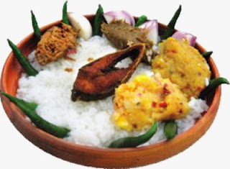
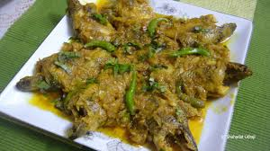
মাল্টিমিডিয়া ক্লাসে সবাইকে স্বাগত
Notes:
আমরা মাছে ভাতে বাঙ্গালী তাই উপরোক্ত চিত্র দিয়ে স্বাগত জানালাম।

Slide 2
শিক্ষক পরিচিতি
মোছাঃ মল্লিকা খাতুন
সহকারী শিক্ষক
ড্যাফডিল রেসিডেন্সিয়াল মডেল স্কুল
চিরিরবন্দর, দিনাজপুর

Slide 3
পাঠ পরিচিতি
কৃষি শিক্ষা
সপ্তম শ্রেণি
পঞ্চম অধ্যায়
কৃষিজ উৎপাদন
পাঠ-8,৯

Slide 4
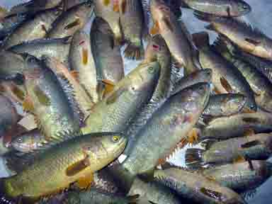
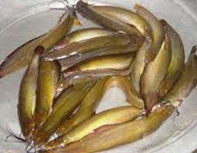
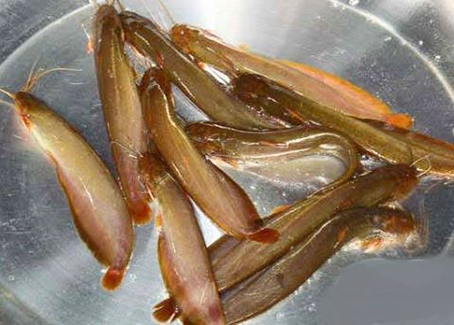
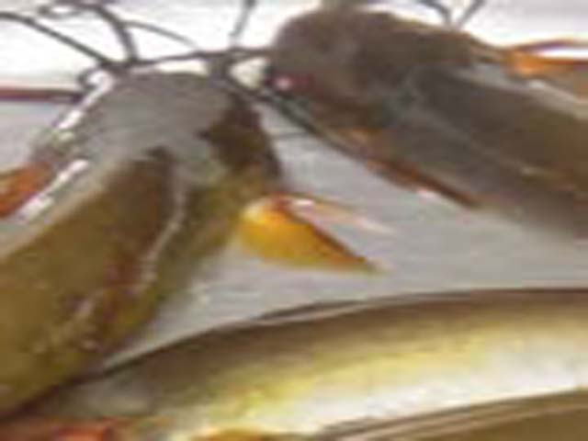
ছবিগুলো ভালভাবে লক্ষ্য কর।

Slide 5
আমরা এবার একটি ভিডিও দেখি।
ছবিগুলো ও ভিডিও দেখে আমরা কী বুঝতে পারলাম?
কৈ মাছ চাষ

Slide 6
আজকের পাঠ
কৈ মাছ চাষ পদ্ধতি ও রোগ ব্যবস্থাপনা

Slide 7
শিখনফল
এই পাঠ শেষে শিক্ষার্থীরা ---
১। কৈ মাছ ও ইহা চাষের গুরুত্ব সম্পর্কে বলতে পারবে।
২। চাষযোগ্য পুকুর প্রস্তুতির ধাপ সমূহ সম্পর্কে বর্ণনা করতে পারবে।
৩। পুকুরে পোনা মজুদ ও খাবার প্রদানের পদ্ধতি বিবৃত করতে হবে।
৪। কৈ মাছের রোগ প্রতিরোধ ও প্রতিকার ব্যবস্থা উল্লেখ করতে পারবে।

Slide 8
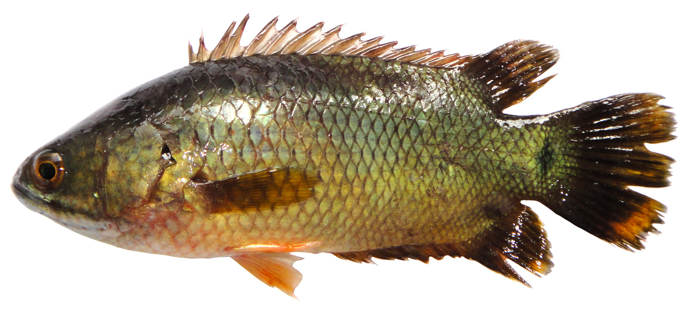
কৈ মাছ

Slide 9
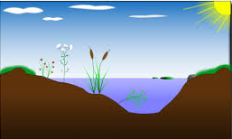
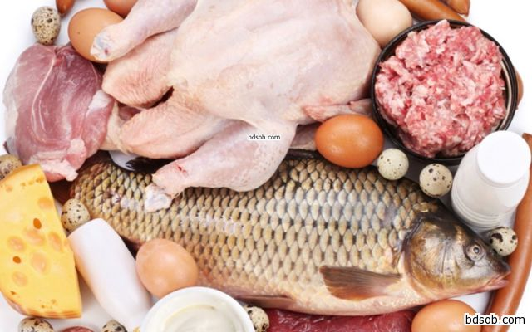
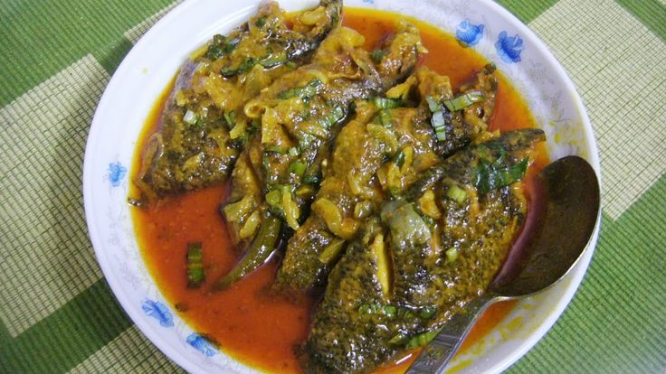
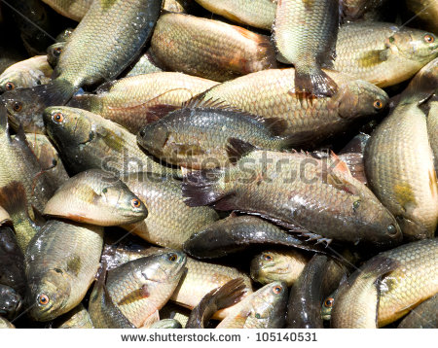
কৈ মাছ চাষের গুরুত্ব
এ মাছ চাষ করে পারিবারিক প্রাণিজ আমিষের চাহিদা মেটানো সম্ভব।
এ মাছ সুস্বাদু ও পুষ্টিকর
বাজারে এর চাহিদা রয়েছে ও বাজার মূল্যও বেশি।
স্বল্প গভীরতার পুকুরে ও অধিক ঘনত্বে চাষ করা যায়।

Slide 10
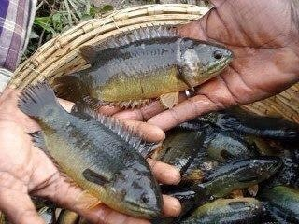
একক কাজ
আমরা কেন কৈ মাছ চাষ করবো ব্যাখ্যা কর।

Slide 11
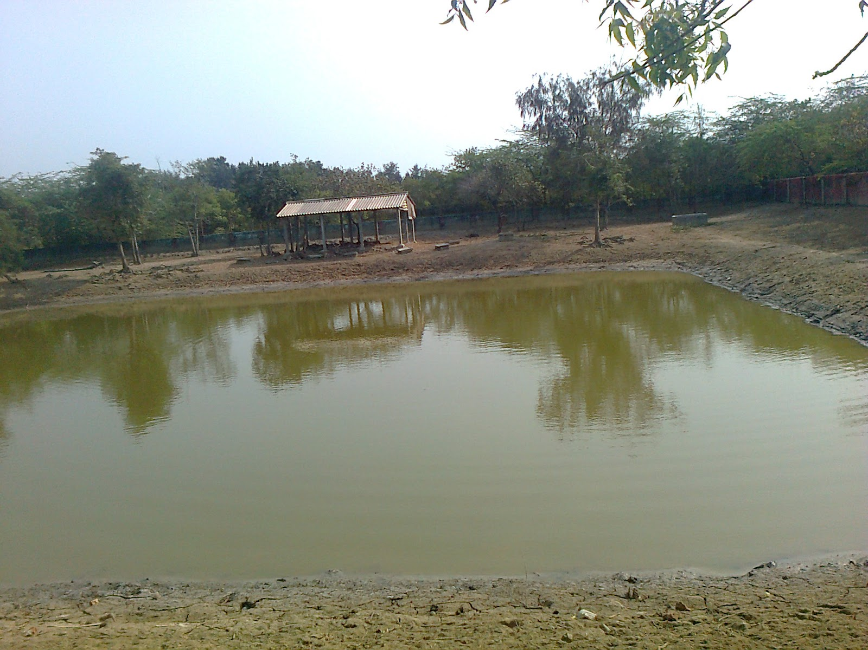
চাষযোগ্য পুকুরের বৈশিষ্ট্য
Notes:
এখানে শিক্ষক চাষযোগ্য পুকুরের বৈশিষ্ট্য আলোচনা করবেন।

Slide 12
চাষের জন্য পুকুর প্রস্তুতি

Slide 13
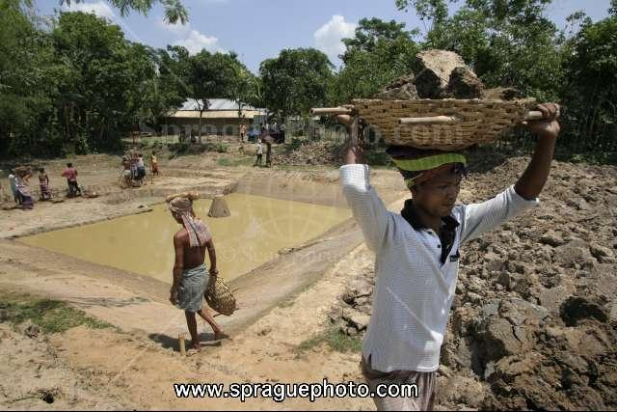
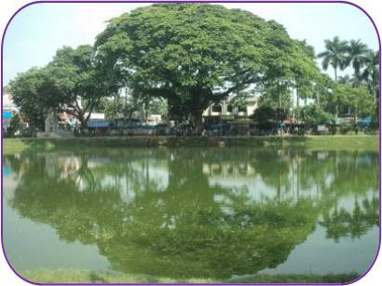
পুকুরের পাড় মেরামত
পুকুরের পাড় ভাঙ্গা থাকলে তা মেরামত করতে হবে। পাড়ে বড় গাছপালা থাকলে তা ছেটে দিতে হবে।

Slide 14
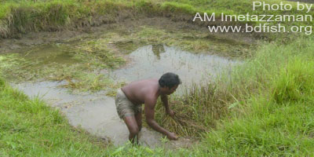
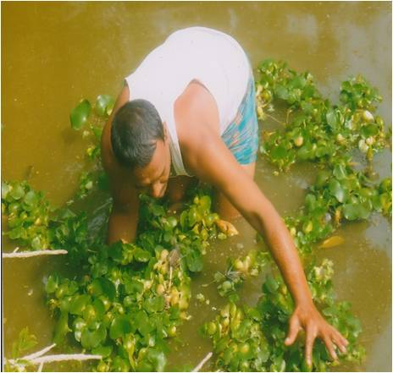
জলজ আগাছা দমন
পুকুর হতে জলজ আগাছা পরিষ্কার করতে হবে যেন পুকুরে পর্যাপ্ত সূর্যালোক পড়ে।

Slide 15
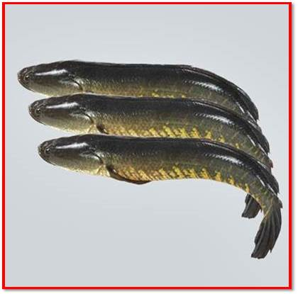
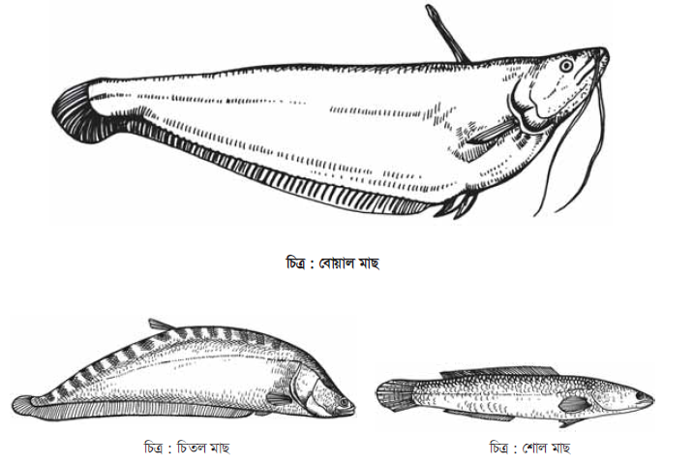
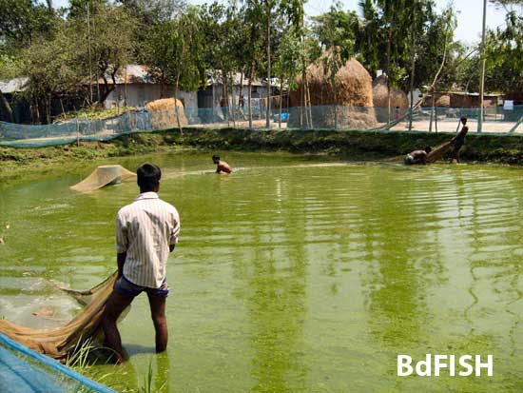
রাক্ষুসে ও অপ্রয়োজনীয় মাছ অপসারণ
পুকুরে রোটেনন পাউডার অথবা জাল টেনে রাক্ষুসে মাছ অপসারণ করতে হবে।

Slide 16
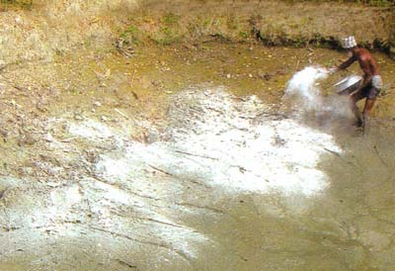
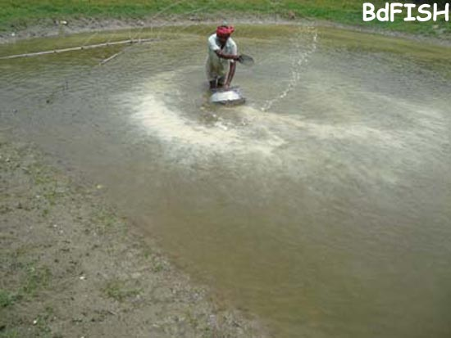
পুকুরে চুন প্রয়োগ
চুন পানির ঘোলাটে ভাব দূর করে এবং কৈ মাছের রোগ প্রতিরোধে সাহায্য করে।

Slide 17
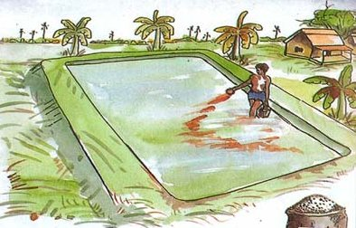
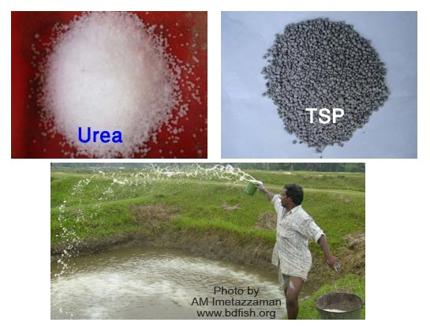
সার প্রয়োগ
চুন প্রয়োগের ৭ দিন পর শতক প্রতি ১০০ গ্রাম ইউরিয়া ও ৫০ গ্রাম টিএসপি পানিতে ভিজিয়ে সূর্যালোকের সময় প্রয়োগ করতে হবে।

Slide 18
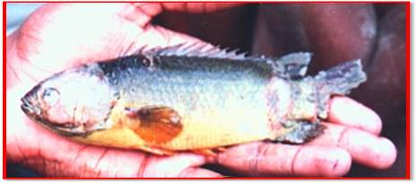
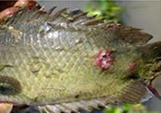
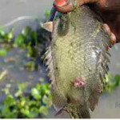
ছবিতে কি দেখা যাচ্ছে?
পাখনা পচা রোগ
মাছের উকুন আক্রান্ত
ক্ষত রোগ
Notes:
এখানে শিক্ষক বিভিন্ন রাসায়নিক প্রয়োগের পরিমান আলোচনার সময় উল্লেখ করবেন । কারণ পরবর্তীতে সেই বিষয়ে কাজ দেওয়া আছে।

Slide 19
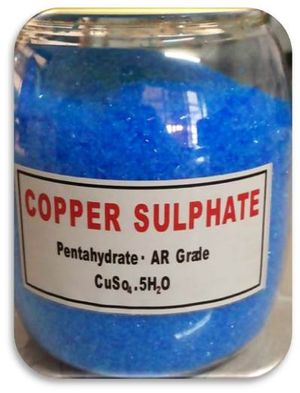
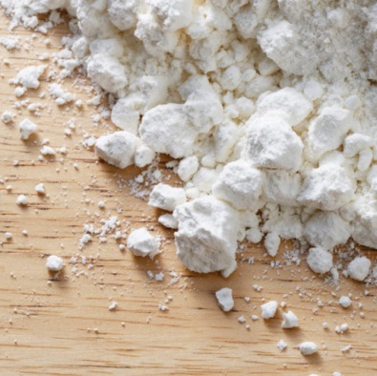
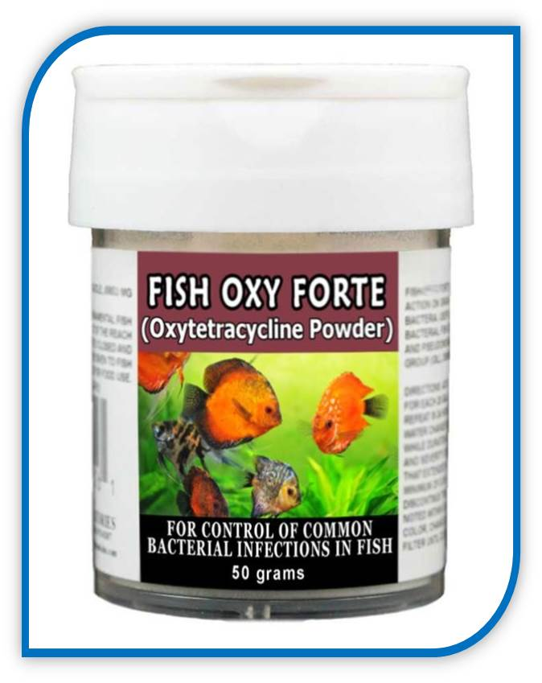
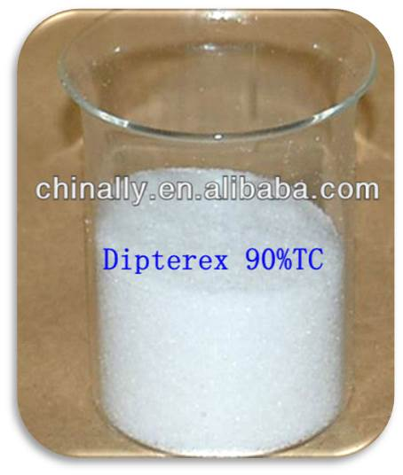
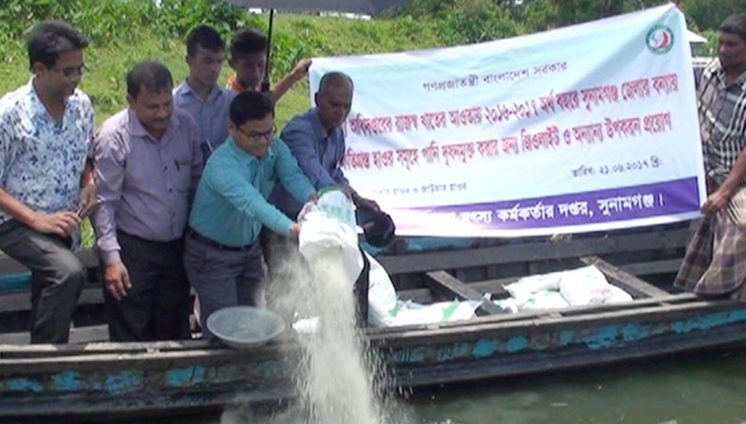
কৈ মাছের রোগ প্রতিরোধ ও প্রতিকার ব্যবস্থা
পাখনা পচা রোগের জন্য কপার সালফেট প্রয়োগ করতে হবে
উকুন নিধনের জন্য ডিপ্টারেক্স প্রয়োগ করতে হবে
ক্ষত রোগের জন্য অক্সিটেট্রাসাইক্লিন প্রয়োগ করতে হবে
শীতের শুরুতে জিওলাইট প্রয়োগ করতে হবে।
পুকুরে লাল স্তর পড়লে ব্লিচিং পাউডার প্রয়োগ করতে হবে ।
Notes:
প্রত্যেকটি রাসায়নিক প্রয়োগের মাত্রা শ্রেণিতে উপস্থাপন করতে হবে অথবা শিক্ষক পাঠদানের সময় বলে দিবেন।

Slide 20
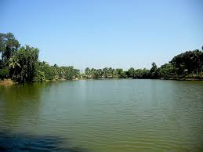
জোড়ায় কাজ
কৈ মাছ চাষের জন্য কীভাবে পুকুর প্রস্তুত করবে তা আলোচনা করে খাতায় লেখ।

Slide 21
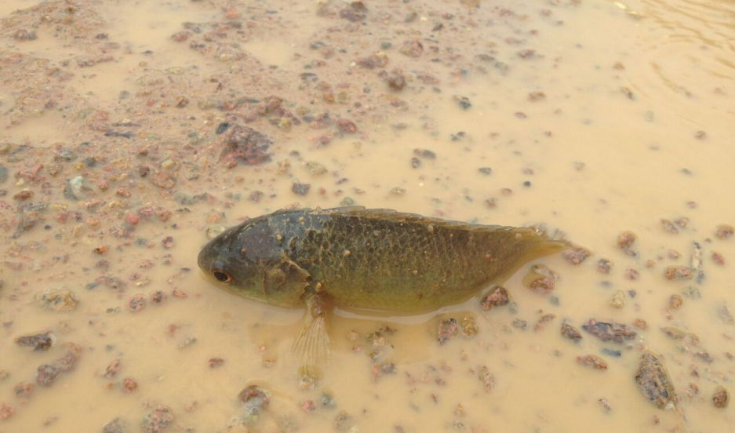
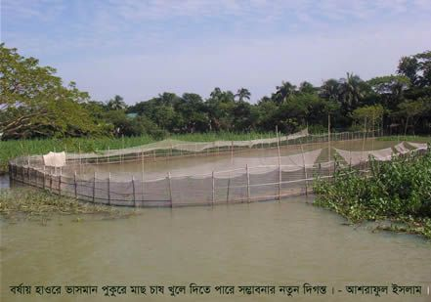
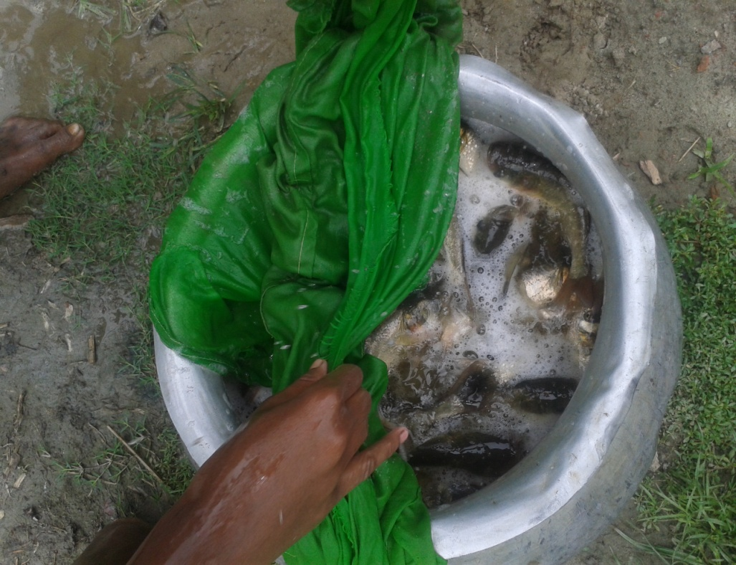
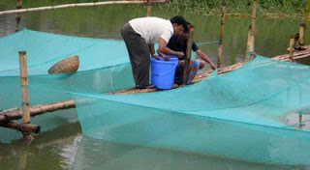
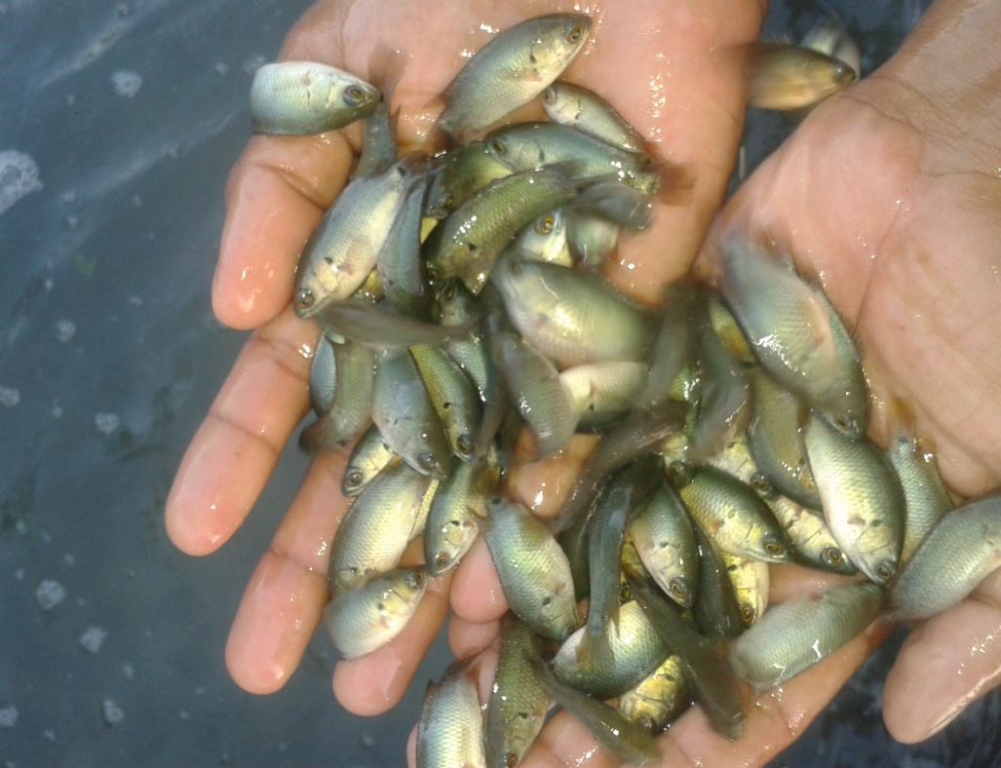
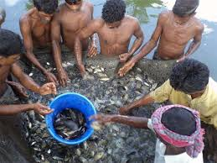
পোনা ছাড়া
পোনা ছাড়ার আগে অবশ্যই পোনাকে পুকুরের পানির সাথে খাপ খাইয়ে নিতে হবে। প্রতি শতকে ৪০০-৫০০ পোনা মজুদ করা যাবে।
কৈ মাছ কানে হেঁটে এক স্থান থেকে অন্য স্থানে যেতে পারে তাই কৈ মাছের পোনা ছাড়ার আগে পুকুরের চারিদিকে নাইলনের জাল দিয়ে বেড়া দিতে হবে।
পোনা পরিবহনের সময় সতর্কতা অবলম্বন করতে হবে যেন পোনা আঘাতপ্রাপ্ত না হয়।

Slide 22
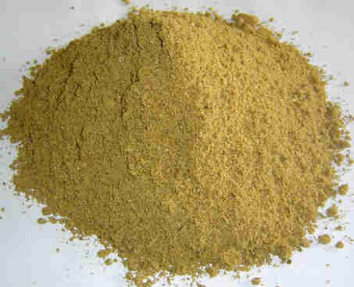
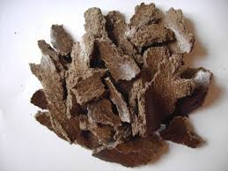
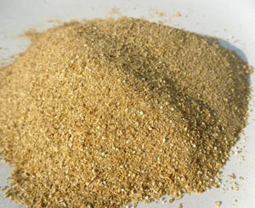
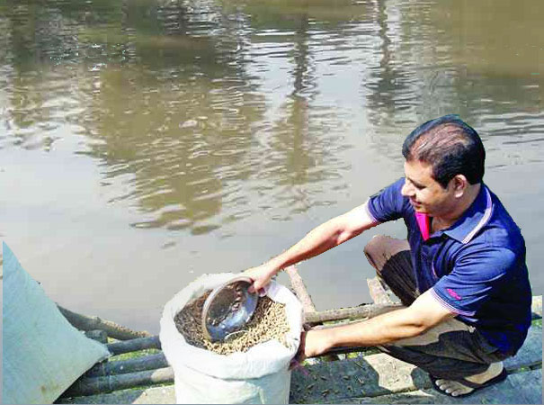
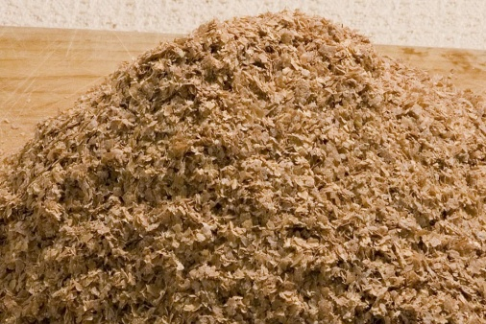
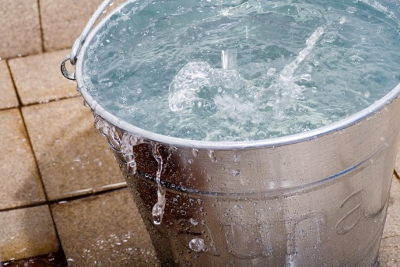
কৈ মাছের খাবার প্রদান
ফিশমিল
সরিষার খৈল
চালের কুঁড়া
গমের ভুষি
পানি
কৈ মাছকে খাবার হিসেবে ফিসমিল, সরিষার খৈল, চালের কুঁড়া, গমের ভুসি পানি দ্বারা মিশ্রিত করে বল তৈরি করে পুকুরের নির্দিষ্ট স্থানে প্রদান করতে হয়।
আবার বাজার থেকে কেনা খাদ্যও সরাবরাহ করা যেতে পারে।

Slide 23
দলীয় কাজ
কৈ মাছ চাষে ও রোগ ব্যবস্থাপনায় ব্যবহৃত রাসায়নিক
দ্রব্যের নাম ও প্রয়োগমাত্রা ছকে উপস্থাপন কর।

Slide 24
মূল্যায়ন
1। বাংলাদেশে চাষ করা কৈ মাছটি কোন দেশ থেকে আমদানিকৃত?
২। চুন প্রয়োগে কী হয়?
৩। ১০ শতক পুকুরে কী পরিমান রোটেনন প্রয়োগ করতে হয় ?
৪। প্রতি শতকে কত পোনা মজুদ করা যায়?

Slide 25
বাড়ির কাজ
কৈ মাছের চাষ পদ্ধতির বৈশিষ্ট্য খাতায় লিখে আনবে।

Slide 26
ক্লাসে সহযোগিতা করার জন্য সকলকে ধন্যবাদ

